Slide 1

PEÑARANDA DE DUERO
BURGOS · CASTILLA Y LEÓN · ESPAÑA

Slide 2
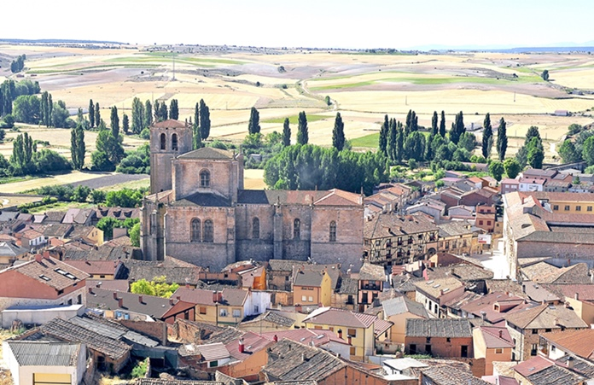
Notes:
2

Slide 3
Peñaranda se halla emplazada en la margen derecha del río Arandilla, afluente del Duero, punto de contacto entre la fértil vega del Duero y las primeras estribaciones de la Demanda. Etimológicamente, su nombre significa ciudad de la peña y el río, lo cual alude a su emplazamiento de carácter estratégico en lo alto de un cerro. En efecto, probablemente Peñaranda y Aranda fueran repoblados de forma simultánea a comienzos del siglo X, cuando la frontera cristiana llegó hasta el Duero. De cualquier forma, aparece por primera vez mencionada en torno al año 1000 por su condición de plaza fuerte defensiva. En un principio formó parte del alfoz de Clunia. Más tarde fue considerada aldea de San Esteban de Gormaz; después perteneció a la provincia de Segovia, hasta que, en el siglo XIX, se integró en la de Burgos.
A comienzos del siglo XIV, una vez asegurado el dominio castellano, Fernando IV entregó la villa a Fernán Ruiz de Amaya, quien, a su vez, la venderá al infante Don Pedro, hijo de Sancho IV, en 1311. En tiempos de Alfonso XI, la villa queda vinculada a la familia Avellaneda, Condes de Miranda, los cuales contribuyeron notablemente al enriquecimiento de la villa mediante la construcción de las principales obras arquitectónicas.
La villa presenta un casco medieval de planta alargada, en la que se distribuyen mezclados los edificios religiosos y señoriales con el resto del caserío. Asentado directamente sobre la roca y dominando el espacio circundante, se halla el castillo de Peñaranda, nacido con fines defensivos en los siglos altomedievales, aunque los restos actuales haya que datarlos en el siglo XV. Asimismo, existió una muralla que rodeaba casi todo el caserío actual. La parte más antigua iba desde el palacio de los condes hasta el Este del pueblo, y desde aquí enlazaba con el castillo. Cuando se construyó el palacio, se completó el trazado hasta unirse con el otro extremo de la fortaleza. En la actualidad ,queda un buen paramento que bordea la carretera y dos de las tres puertas de acceso a la villa.

Slide 4
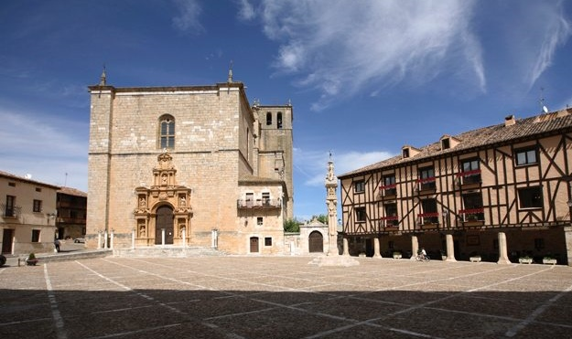
Notes:
4

Slide 5
Nada más atravesar una de las puertas de la muralla, sobresale por su belleza la Plaza Mayor, obra del siglo XVI, con casas con soportales. En uno de sus extremos sigue manando agua de una antiquísima fuente ya existente en la decimosexta centuria y reparada por Alonso Gil en 1663. En este singular espacio se reúnen los principales atractivos de la villa: la esbelta Colegiata de Santa Ana, el palacio de los Condes de Miranda, también llamado Palacio de Avellaneda, y el hermoso rollo de justicia. Presidiendo la plaza se alza majestuosa la fachada principal de la que fuera Colegiata Abacial de Santa Ana gracias a la Bula Pontifica concedida por Paulo V en 1605.
La otra gran joya arquitectónica la constituye el Palacio de Avellaneda, encargada por Don Francisco de Zúñiga y Avellaneda, tercer Conde de Miranda, a comienzos del siglo XVI, considerada como una de las mejores obras renacentistas de la comarca. Tampoco podemos olvidar el rollo gótico trasladado a este lugar en 1959, símbolo de justicia, que destaca por tener una esbeltez y elegancia extraordinarias.

Slide 6
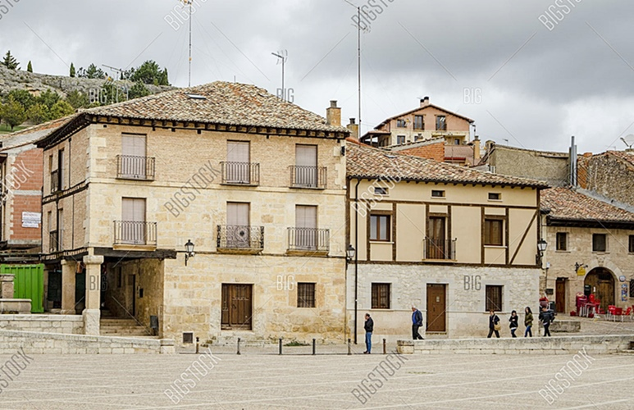

Slide 7
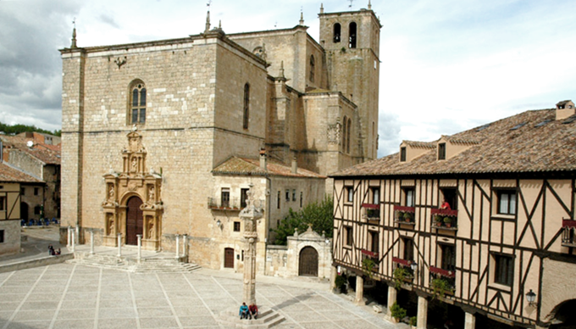

Slide 8
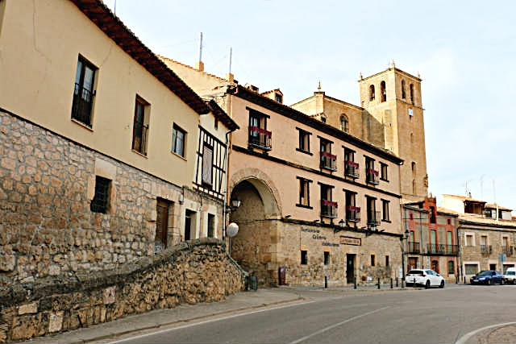

Slide 9
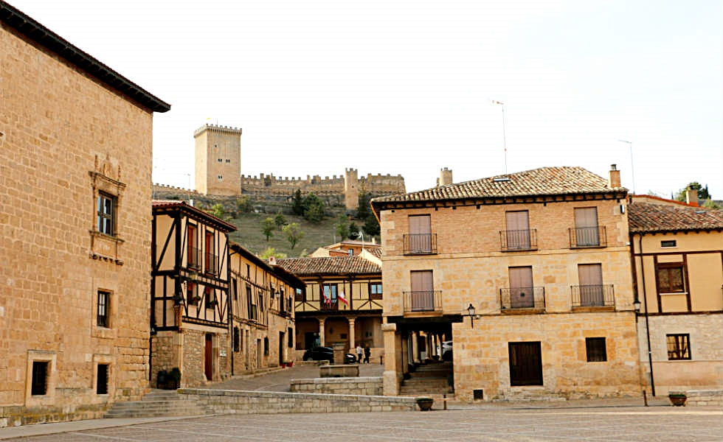

Slide 10
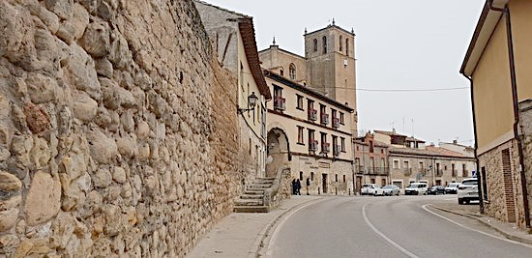

Slide 11
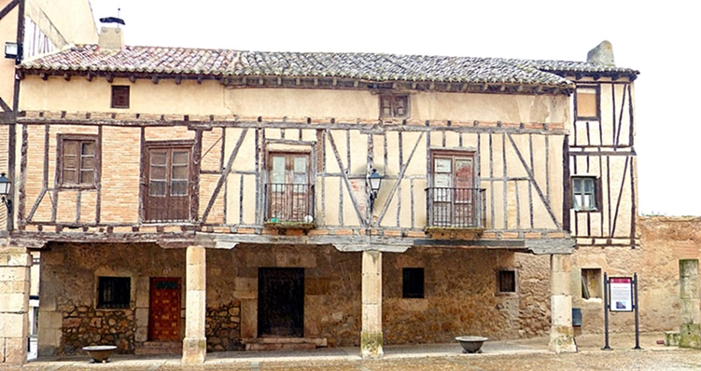

Slide 12
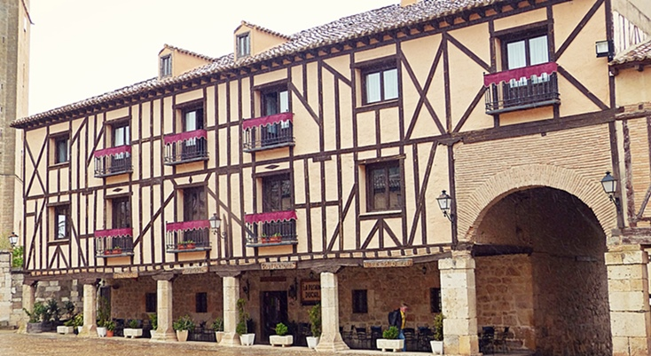

Slide 13
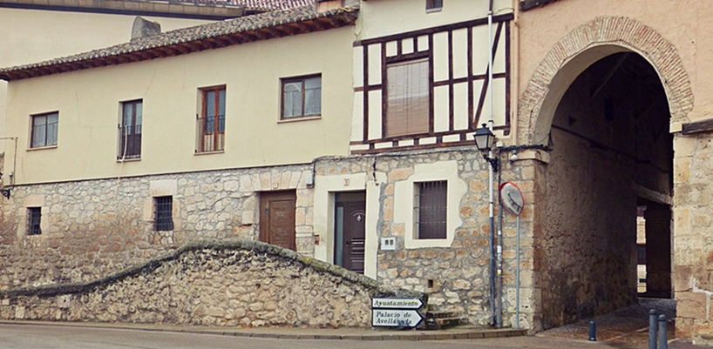

Slide 14
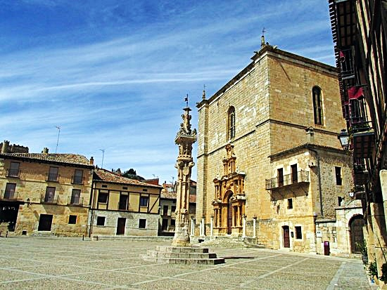

Slide 15
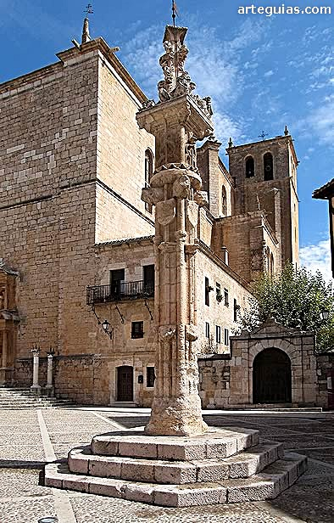

Slide 16
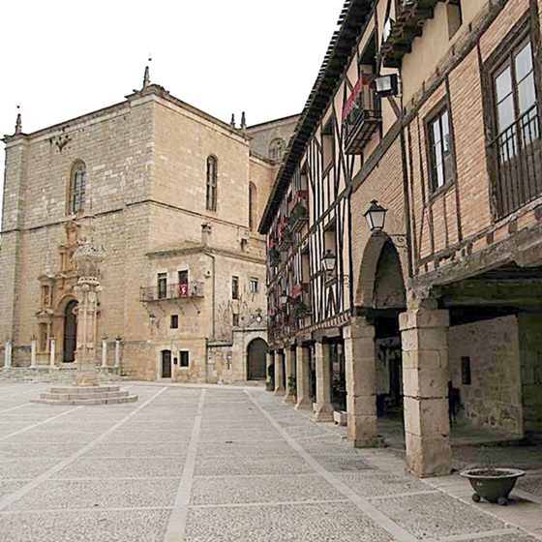

Slide 17
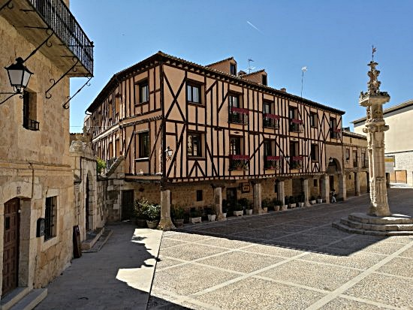

Slide 18
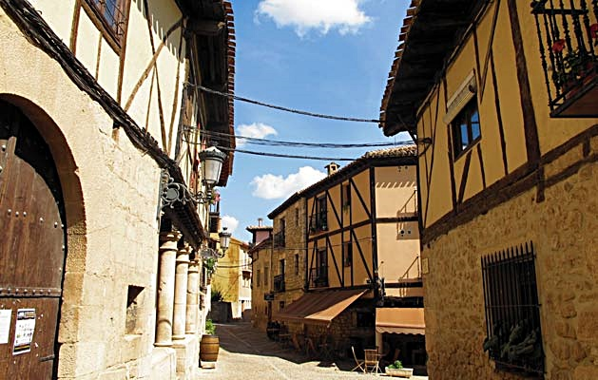

Slide 19
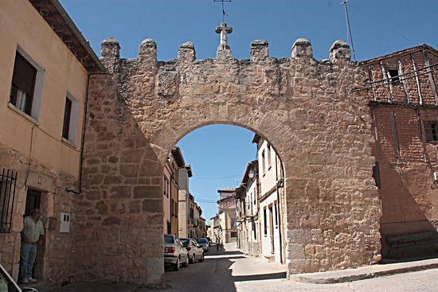

Slide 20
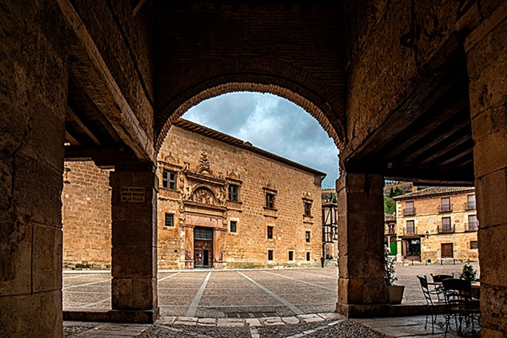

Slide 21
PALACIO DE LOS CONDES DE MIRANDA O DE AVELLANEDA
El palacio de los Condes de Miranda (o palacio de Avellaneda), también conocido como de Zúñiga es un edificio renacentista del primer tercio del siglo XVI, situado en Peñaranda de Duero, provincia de Burgos, comunidad autónoma de Castilla y León, España. Se debe su construcción a Francisco de Zúñiga y Velasco, tercer conde de Miranda del Castañar,Nota 1​ atribuyéndose su autoría, aunque con dudas, a Francisco de Colonia o a Nicolás de Vergara.
Los Avellaneda eran señores de la villa desde el siglo XIV contando con gran cantidad de tierras en la zona. Emparentados con los Zúñiga, señores de Miranda, convirtieron el pueblo de Peñaranda en el centro de su mayorazgo. Ya en la segunda mitad del siglo XV se había reconstruido el castillo pero serían el tercer conde y su esposa los que, con la construcción del palacio, iniciarían una serie de obras que renovaron la fisonomía de Peñaranda transformándola en una villa condal.
Con el sexto conde de Miranda, Juan de Zúñiga y Avellaneda, nombrado duque de Peñaranda por Felipe III en 1608, y con su mujer María de Zúñiga y Avellaneda, el palacio vivió su momento de mayor esplendor. Sería a su muerte cuando el palacio empezó su decadencia. La vinculación de la familia a la Corte y el asentamiento de esta en Valladolid y Madrid hicieron que el palacio dejase de ser utilizado habitualmente e incluso que los bienes muebles de más valía se llevasen a otras residencias. Ya en 1636 se trasladaron a la colegiata las reliquias guardadas en la capilla del palacio. En 1640 se desmontó una fuente de alabastro situada en el jardín para su traslado a la residencia del duque en Madrid.

Slide 22
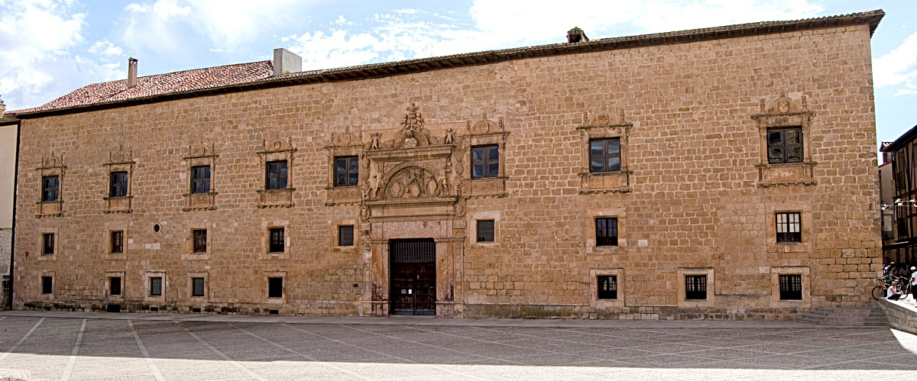

Slide 23
El deterioro se acentuó en este siglo. El palacio no se libró de los estragos que causó la invasión francesa y en los años siguieEl deterioro se acentuó en este siglo. El palacio no se libró de los estragos que causó la invasión francesa y en los años siguientes el desinterés o falta de medios de sus dueños lo dejaron en manos de administradores que lo expoliaron con impunidad. En 1829 murió sin descendencia M.ª del Carmen Josefa de Zúñiga último miembro del linaje, pasando el palacio por distintas manos hasta recaer en la Casa de Alba y de esta en los administradores del palacio en 1891, que se hicieron con él junto con otras propiedades de los Alba en la zona. La mayor amenaza para el palacio llegó en 1925, momento en que Arthur Byne ofreció a William Randolph Hearst su compra para proceder a su desmantelamiento y traslado a América, a pesar de estar en esas fechas oficialmente protegido.
El palacio es un edificio donde conviven el primer Renacimiento con elementos de la tradición gótica. De planta rectangular se articula en torno al patio porticado. Su amplía fachada se abre a la plaza mayor de la villa, y su parte trasera da a un terreno cercado por un lienzo de muralla construido en los mismos años, donde antaño estuvo el jardín. La fachada concentra los elementos decorativos en la portada y en las ventanas de la planta noble.

Slide 24
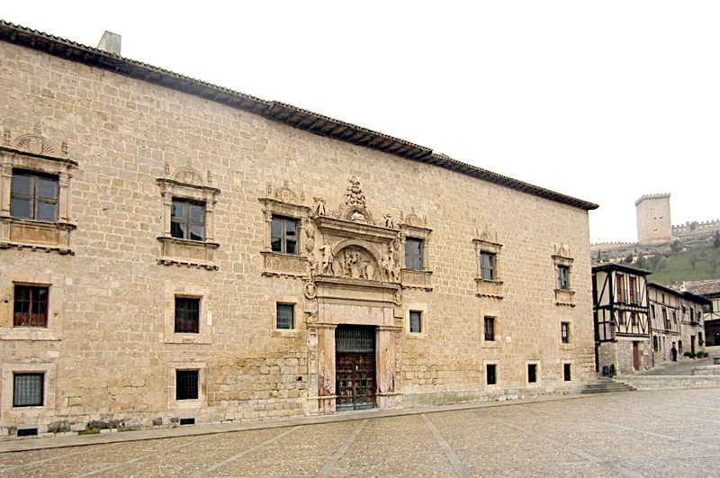

Slide 25
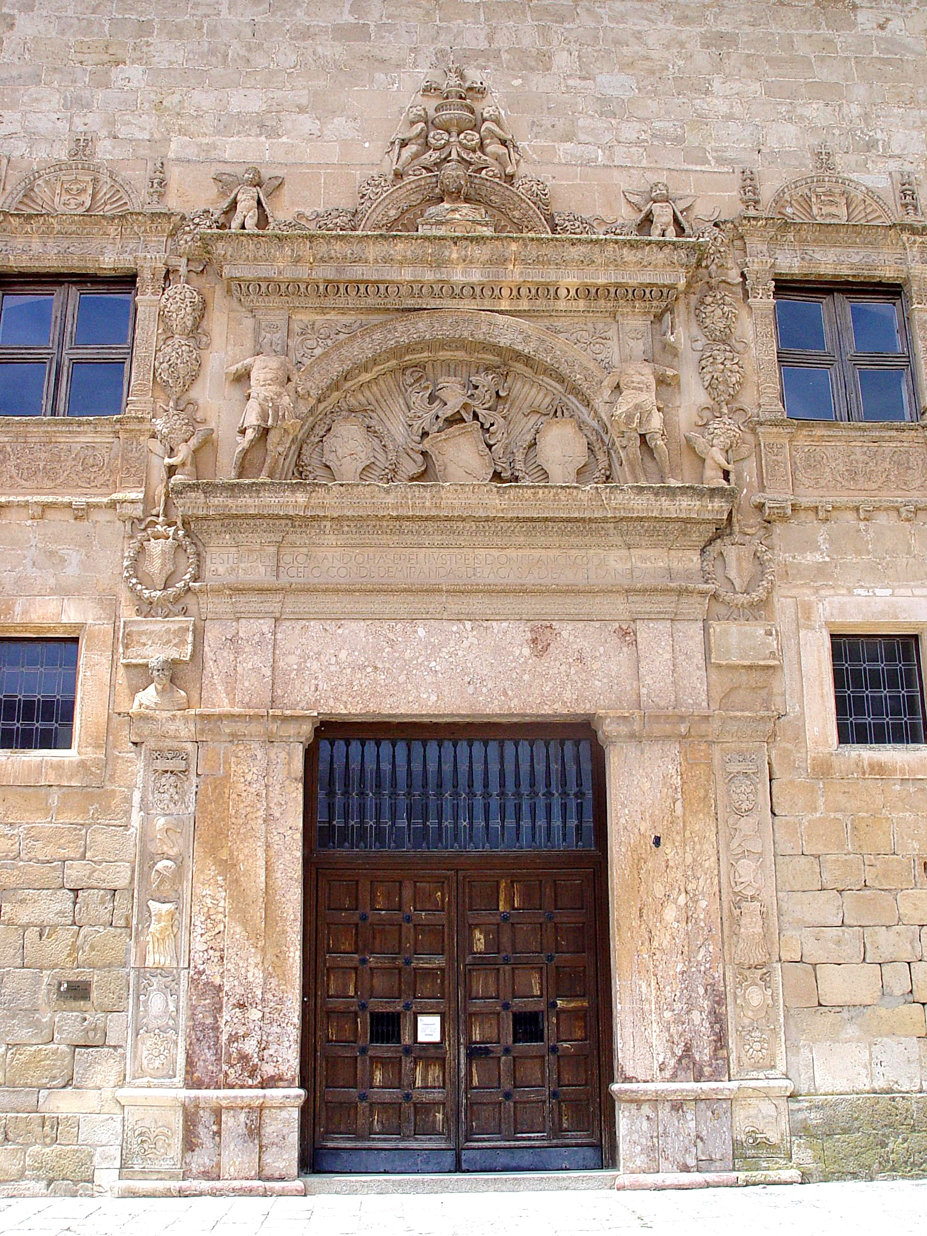

Slide 26
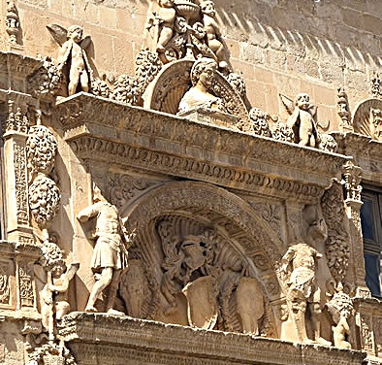

Slide 27
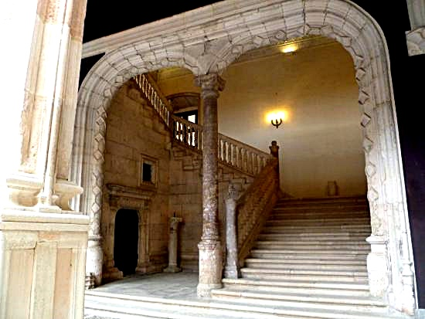

Slide 28
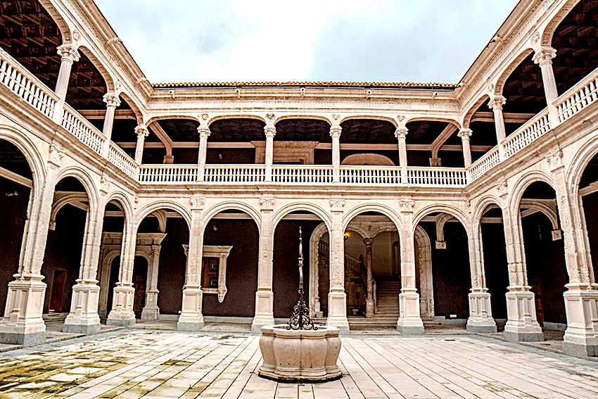

Slide 29
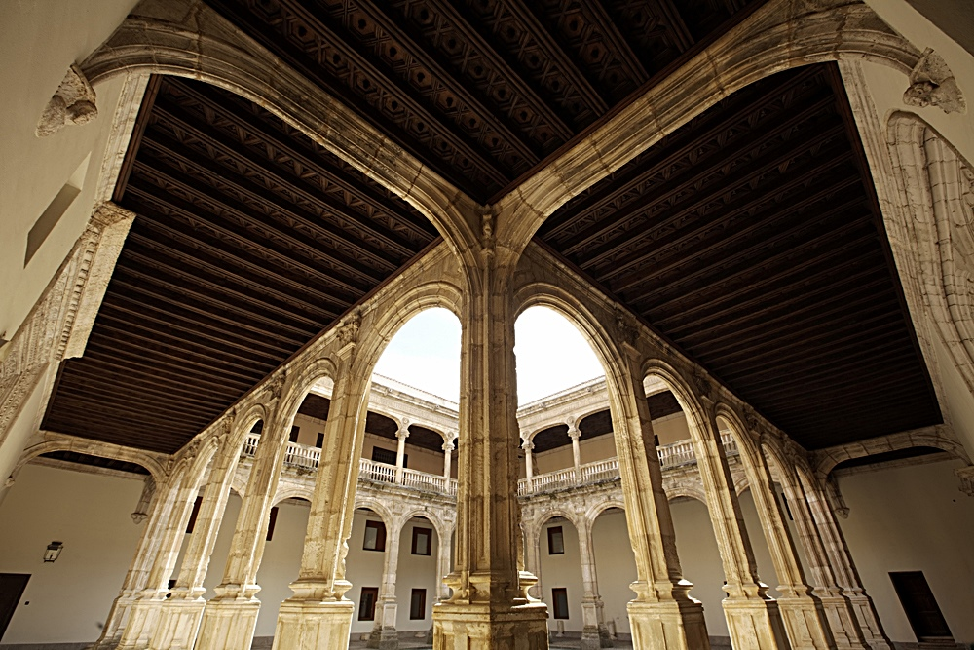

Slide 30
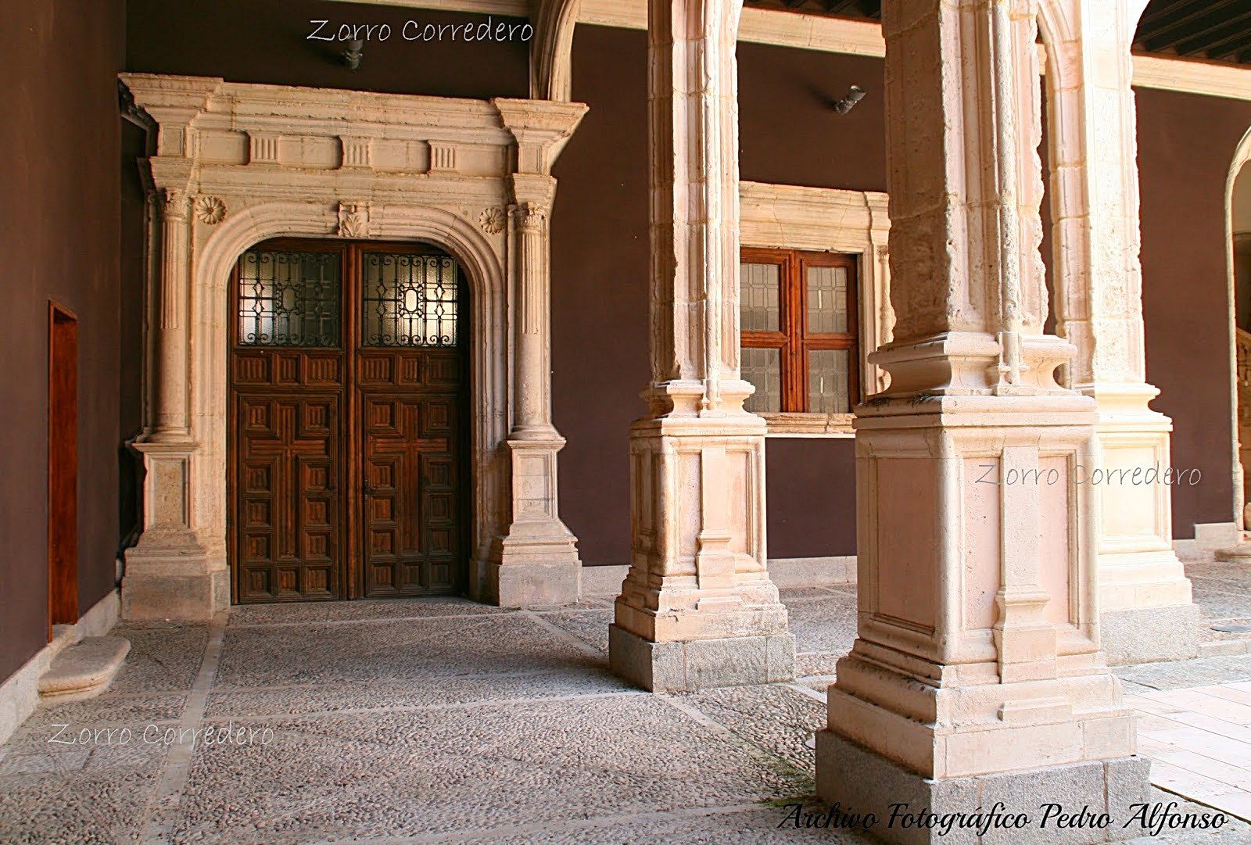

Slide 31
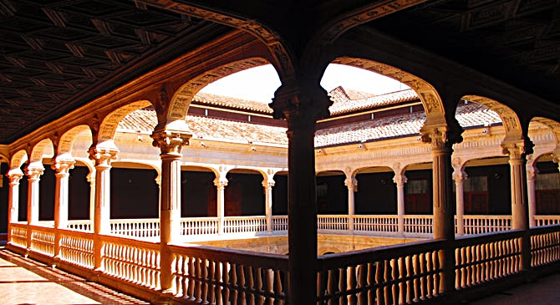

Slide 32
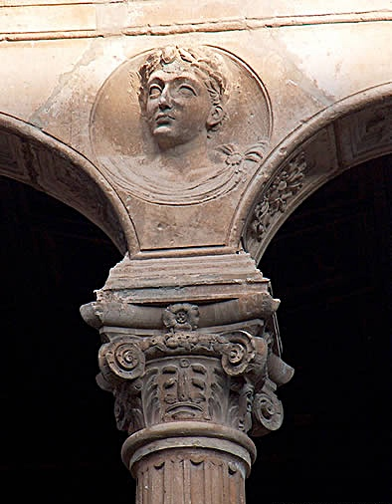

Slide 33
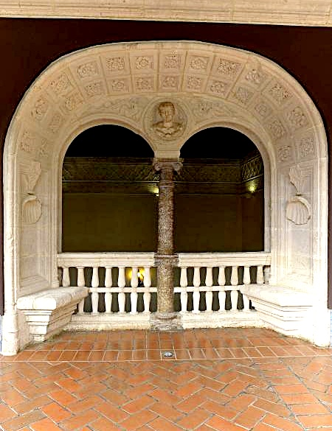

Slide 34
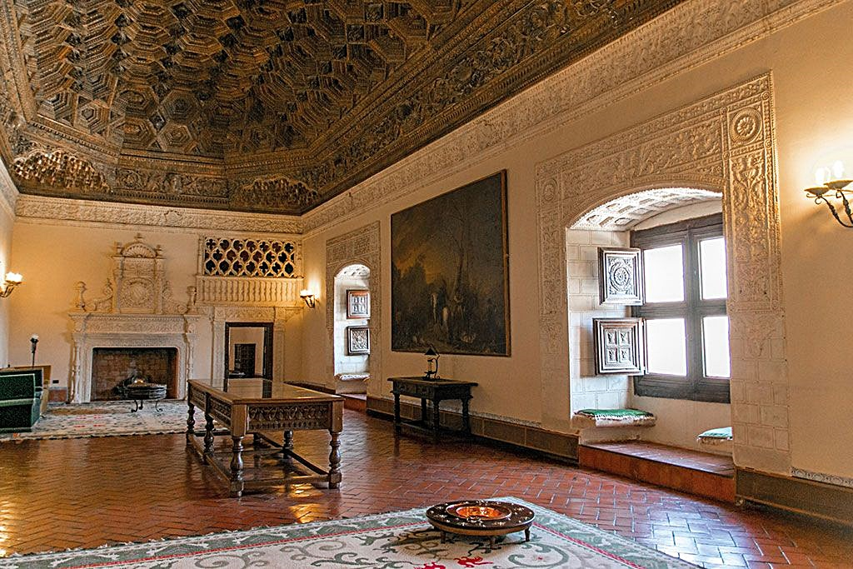

Slide 35
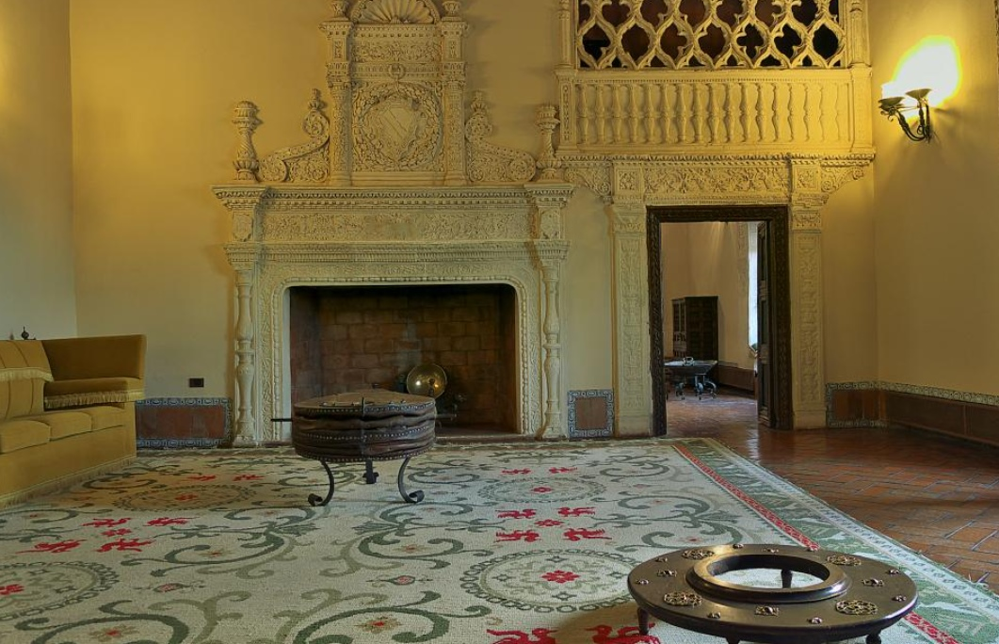

Slide 36
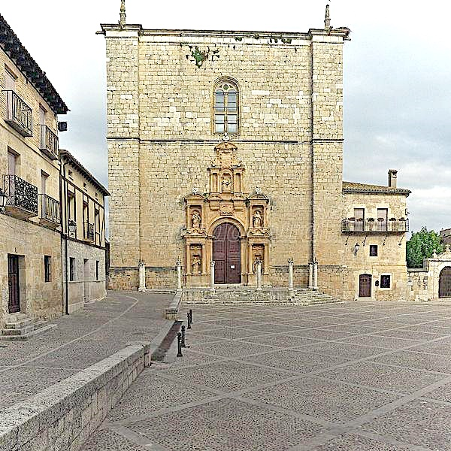
EX COLEGIATA DE SANTA ANA
Los comienzos de su construcción, en la que habría intervenido presumiblemente Rodrigo Gil de Hontañón, se remontan a mediados del siglo XVI.​ Tuvo en el pasado el rango de colegiata​ y en ella fue maestro de capilla Enrique de Valderrábano.​ Hacia 2014 se realizaron obras de restauración de fachada y techos.

Slide 37
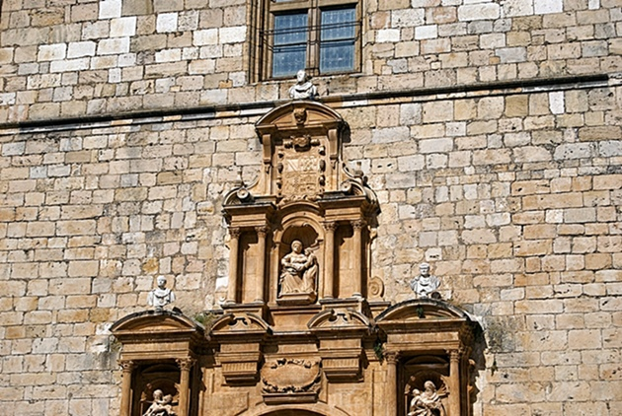

Slide 38
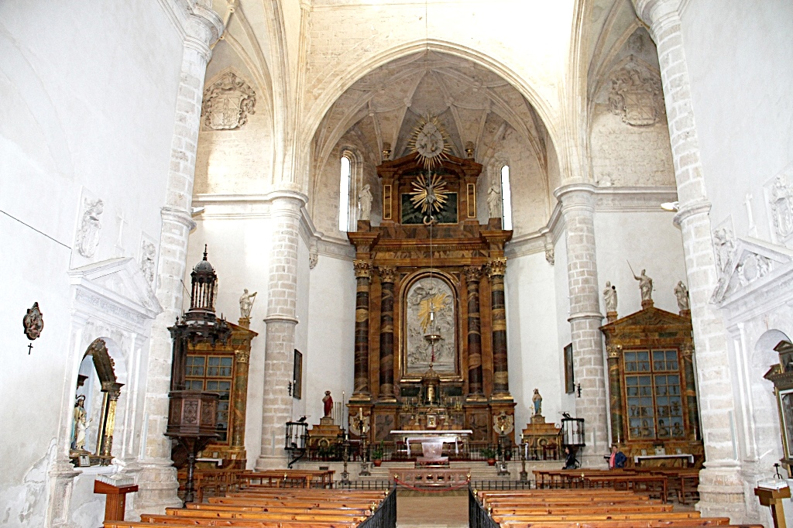

Slide 39
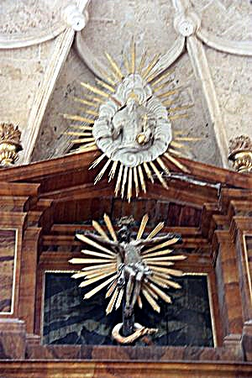

Slide 40
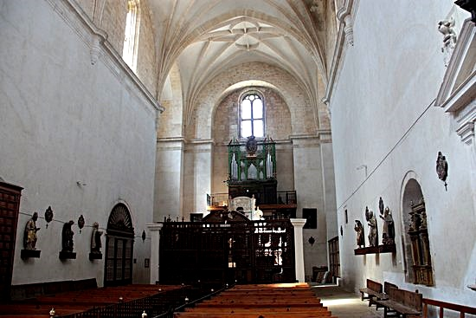

Slide 41
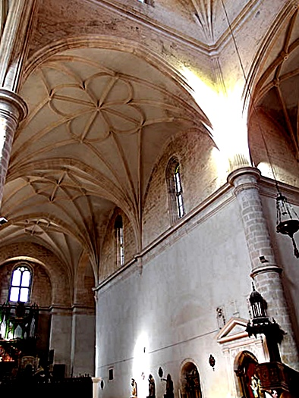

Slide 42
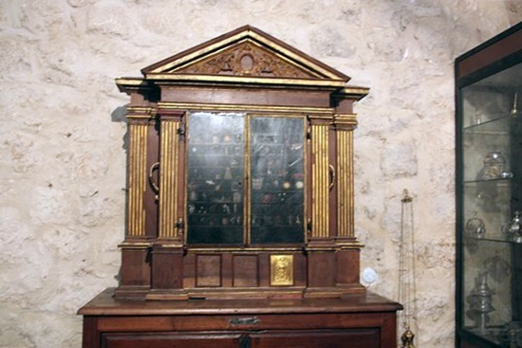

Slide 43
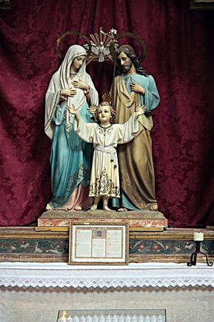

Slide 44
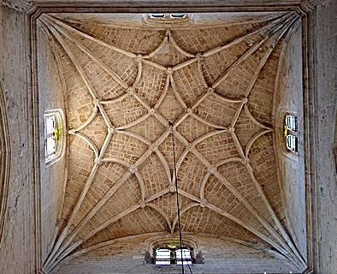

Slide 45
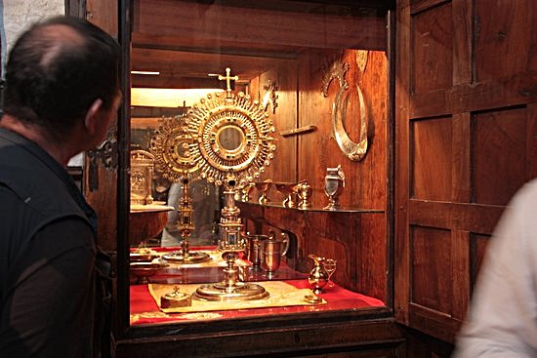

Slide 46
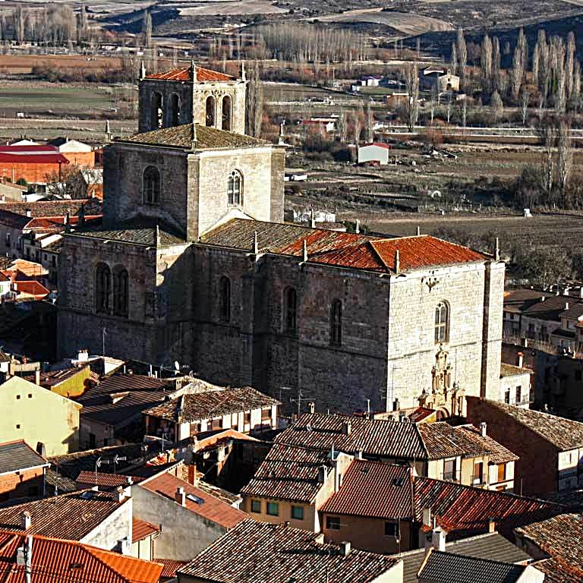

Slide 47
CASTILLO DE PEÑARANDA DE DUERO
El castillo de Peñaranda de Duero es una fortaleza ubicada sobre una colina de las proximidades del núcleo burgalés de Peñaranda de Duero. Su primera construcción data del siglo XI, con el fin de frenar el avance árabe y facilitar su expulsión de la península durante la Reconquista. La construcción siguió el diseño del castillo de Peñafiel. En el centro, destaca la torre del homenaje, de planta cuadrada, que cuenta con cuatro pisos de vigas de madera. La antigua muralla, de la que se conservan escasos paramentos, tenía un gran grosor y protegía el castillo y el caserío actual. De la construcción, el aspecto más interesante es la perfección de sus proporciones, lo cual convierte al castillo de Peñaranda en una de las mejores construcciones históricas de la provincia de Burgos.

Slide 48
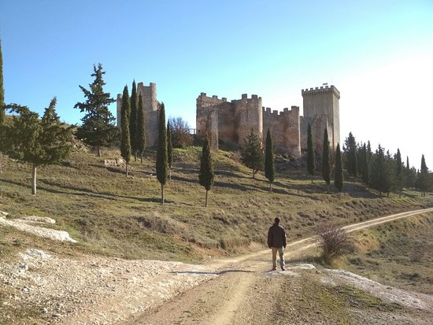

Slide 49
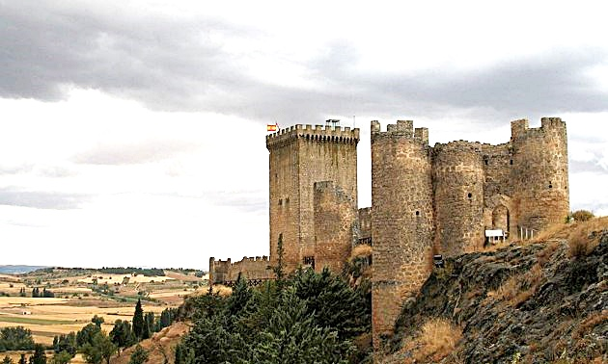

Slide 50
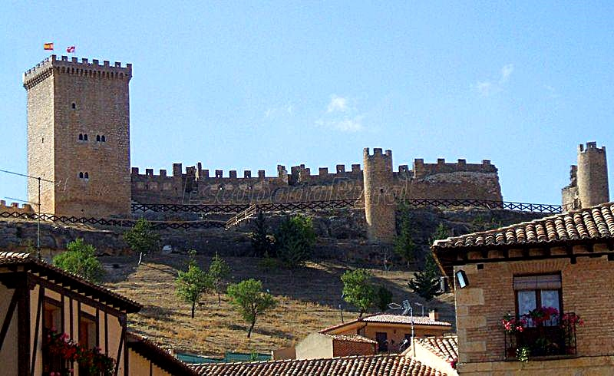

Slide 51
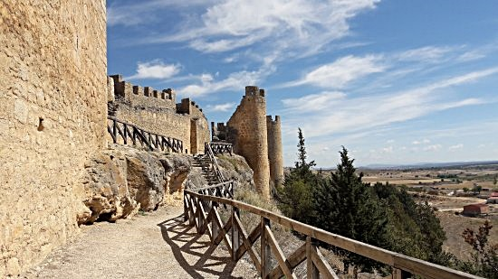

Slide 52
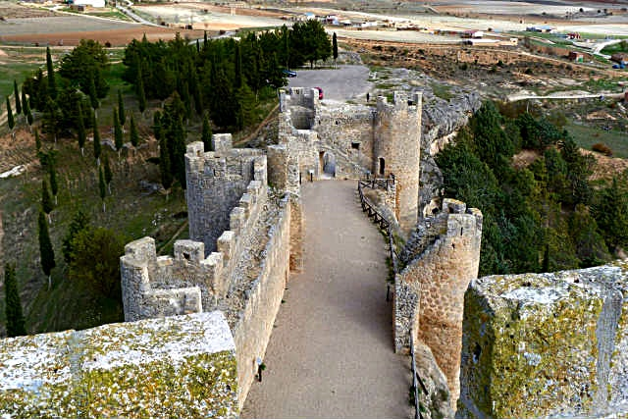

Slide 53
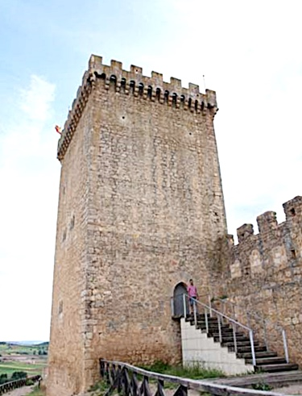

Slide 54
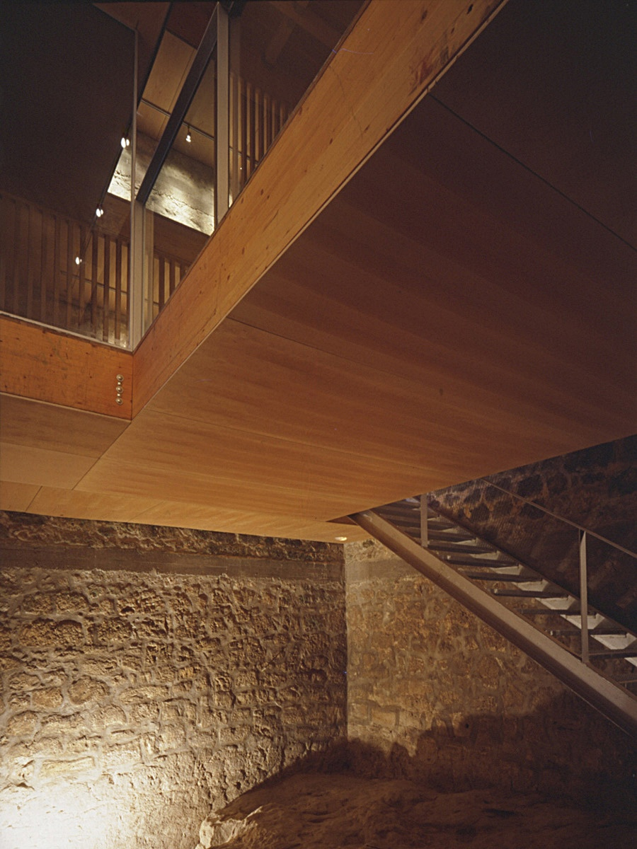
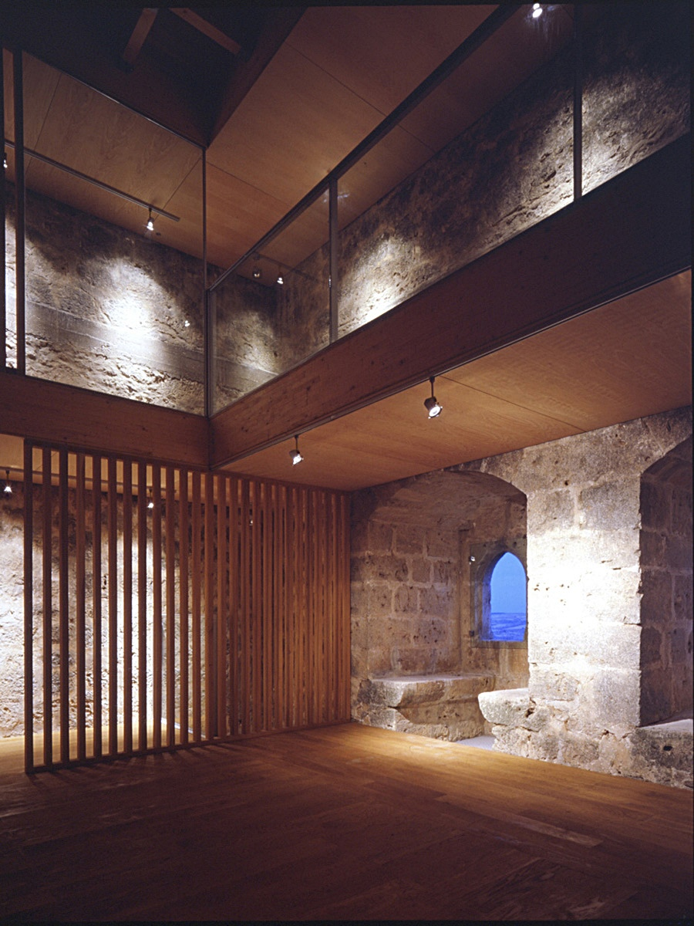

Slide 55
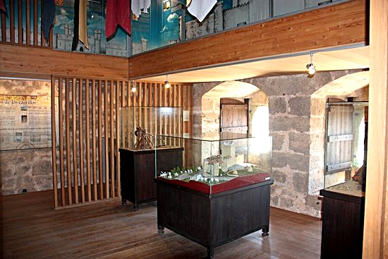

Slide 56


Slide 57


Slide 58

GRACIAS POR TU VISITA
Y QUE TENGAS UN BUEN DÍA
VICTOR NOVELLÓN

Slide 59







¿Te ha gustado?
Puedes ver más entrando
Aquí
Además puedes recibir powerpoints en tu correo electrónico suscribiéndote aquí:

